Slide 2
KHỞI ĐỘNG

Slide 3
HỘP QUÀ BÍ ẨN
Trong mỗi hộp quà ẩn chứa một số điều bí ẩn. Các em hãy trả lời đúng các câu hỏi để nhận về phần quà cho mình nhé!

Slide 4
BÀI MỚI
1
2
3
Tặng hoa
Vỗ tay
Vỗ tay
5
6
4
Tặng hoa
Vỗ tay
Vỗ tay

Slide 5
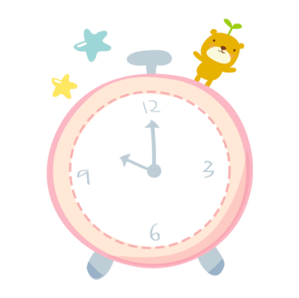
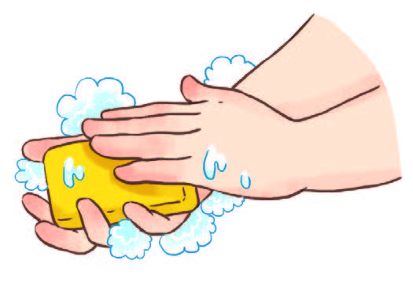
START
Nêu tên bước rửa tay sau:
12
9
3
6
Hết Giờ

Slide 6
START
12
9
3
6
Hết Giờ
“Rửa mu bàn tay” là bước mấy trong 6 bước rửa tay?

Slide 7
START
12
9
3
6
Hết Giờ
Nêu bước 3 trong 6 bước rửa tay.

Slide 8
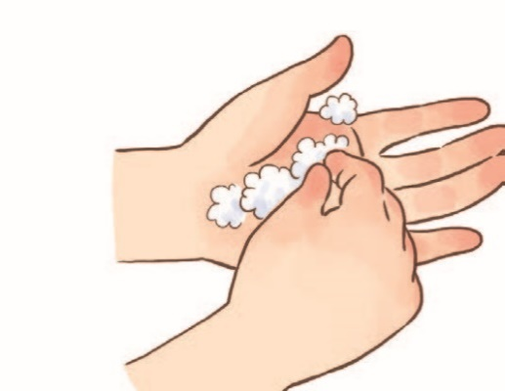
START
12
9
3
6
Đây là bước mấy trong 6 bước rửa tay?
Hết Giờ

Slide 9
START
12
9
3
6
Hết Giờ
Nêu bước 4 trong 6 bước rửa tay.

Slide 10
START
12
9
3
6
Hết Giờ
Bước cuối cùng trong 6 bước rửa tay là gì?

Slide 12
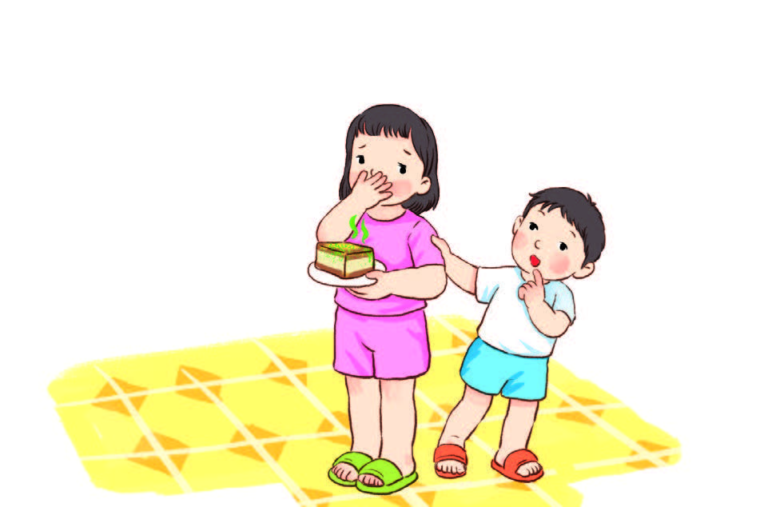
Em sẽ làm gì trong tình huống sau?
1
?
Cho em ăn
Em trai đòi ăn bánh bị hỏng
Em trai đòi ăn bánh bị hỏng

Slide 15
Tự chăm sóc bản thân là biết chọn thực phẩm sạch, ăn uống hợp lý và từ chối những món ăn gây hại cho sức khỏe.

Slide 16
Em hãy tập chăm sóc bản thân để cơ thể khỏe mạnh.
- Em đã làm những việc gì để chăm sóc bản thân mình?

Slide 17
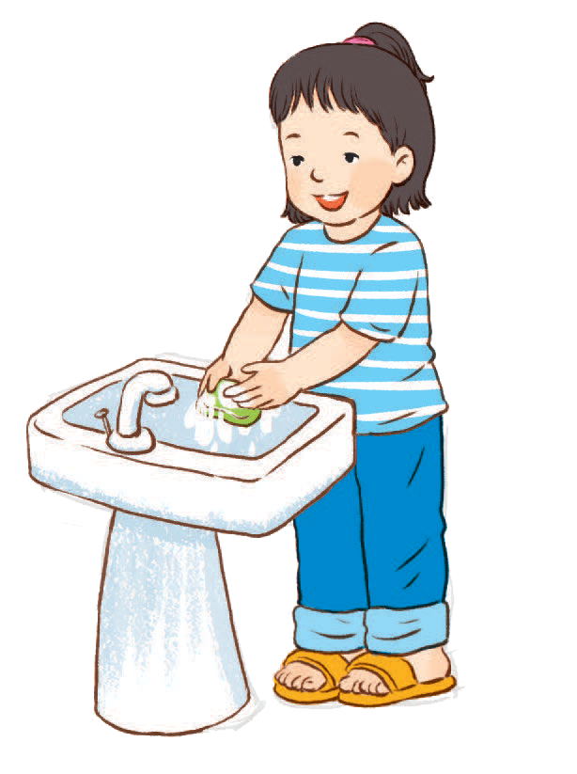
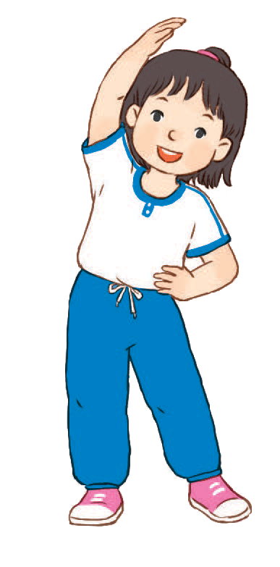
Em hãy tập chăm sóc bản thân để cơ thể khỏe mạnh.
Giữ vệ sinh sạch sẽ
Tập thể dục hàng ngày

Slide 18
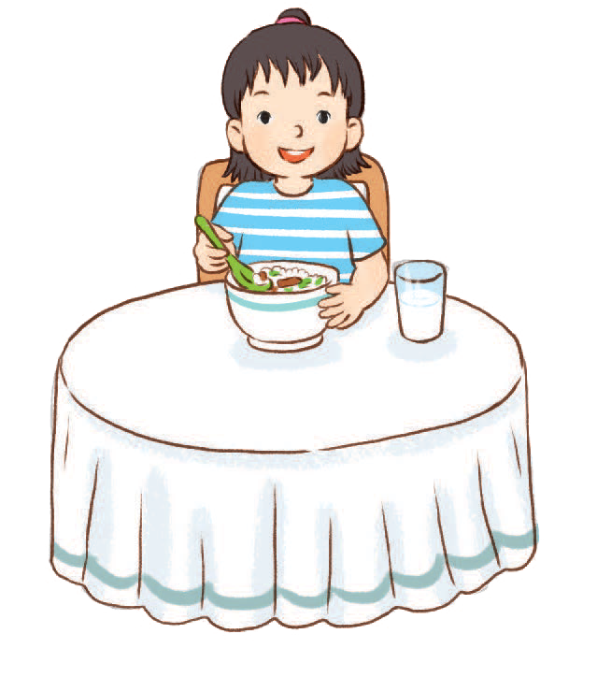
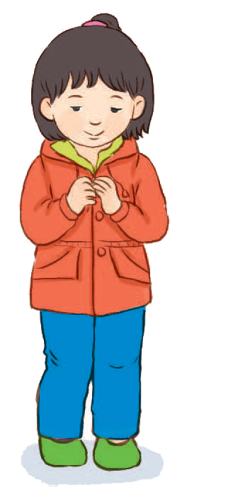
Em hãy tập chăm sóc bản thân để cơ thể khỏe mạnh theo gợi ý dưới đây.
Tự mặc quần áo ấm
khi trời lạnh
Ăn chín, nấu kĩ

Slide 19
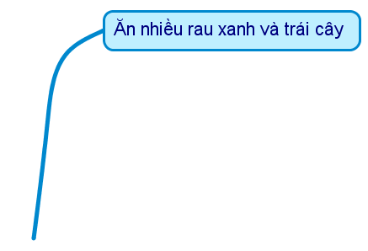
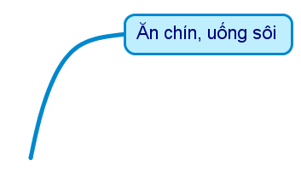
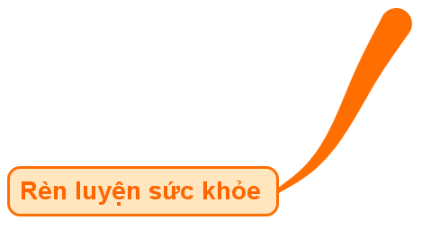
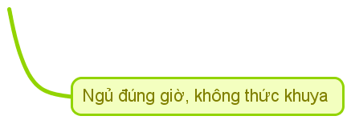
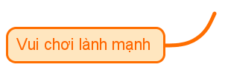

Slide 20
Em hãy tập chăm sóc bản thân để cơ thể khỏe mạnh.
Chăm sóc bản thân
Vệ sinh sạch sẽ
Luyện rèn thân thể
Mạnh khỏe mỗi ngày.

Slide 22
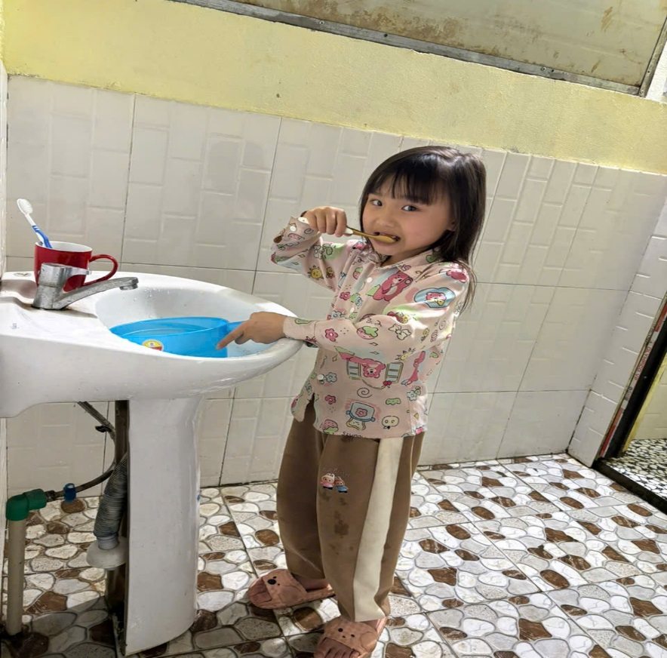
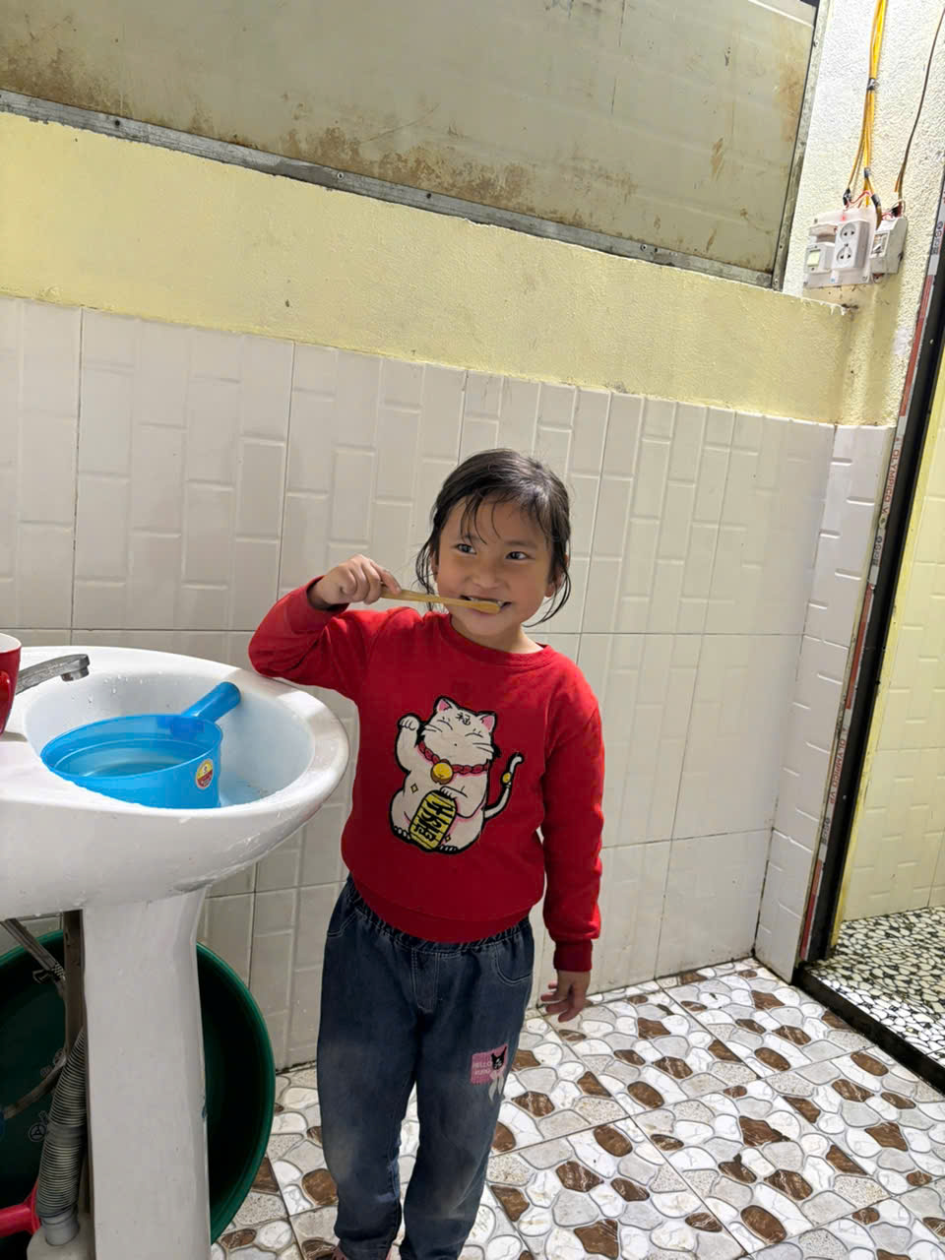

Slide 23
